Slide 1
আজকের সবাইকে
স্বাগতম

Slide 2
পরিচিতি
উপস্থাপক | শ্রেণি ও বিষয়
জোহরা পারভীন সহকারী শিক্ষক(হিসাববিজ্ঞান) শহিদ সোহরাওয়ার্দী উচ্চ বালিকা বিদ্যালয়, খুলনা সদর, খুলনা। মোবাঃ০১৭৪৩৭৫৫৪৩১ | শ্রেণিঃনবম বিষয়ঃহিসাববিজ্ঞান অধ্যায়ঃ৮ম নগদান বই সময়ঃ50 মিনিট তারিখঃ২৮/১০/১৯

Slide 3
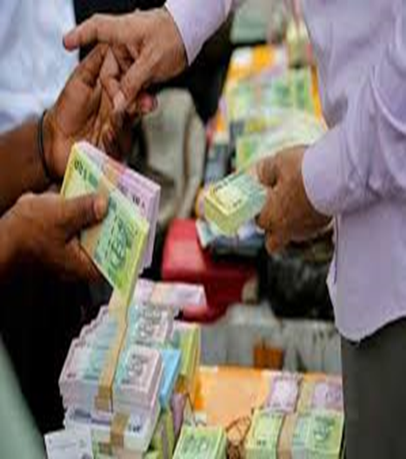
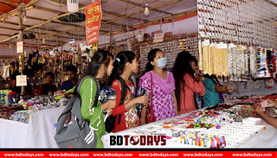
ব্যাংক হতে নগদ টাকা উত্তোলন
নগদে লেনদেন

Slide 4
আজকের পাঠ
নগদান বই প্রস্তুত।

Slide 5
শিখনফল
এই পাঠ শেষে শিক্ষার্থীরাঃ-
কন্ট্রা এন্ট্রি কী বলতে পারবে।
নগদান বই কত প্রকার তা ব্যাখ্যা করতে পারবে।
নগদান বইয়ের ছক তৈরি করতে পারবে।
নগদ প্রাপ্তি নগদ প্রদান জাবেদা চিহ্নিত করতে পারবে।

Slide 6
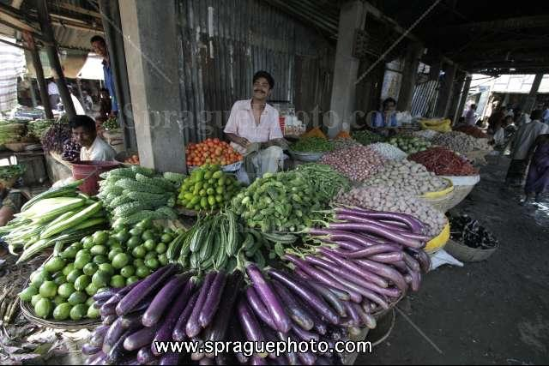
নিচের ছবিগুলো লক্ষ্য কর।
ব্যবসার জন্য ব্যাংক হতে নগদ উত্তোলন(কন্ট্রা আইটেম)

Slide 7
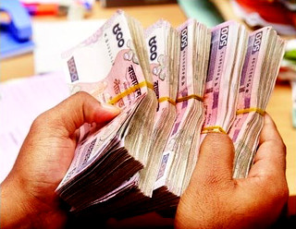
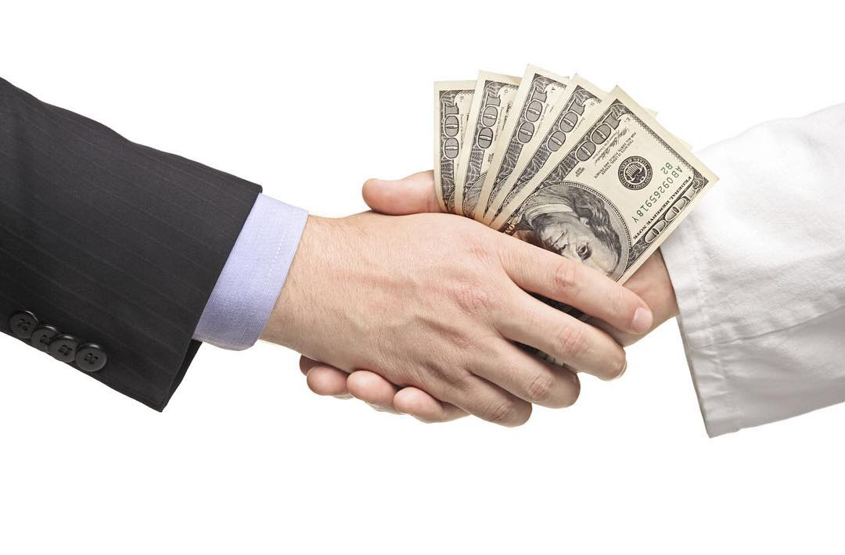
নিচের ছবিতে তোমরা কী দেখতে পাচ্ছ?
নগদ টাকা নগদ অর্থ আদান- প্রদান হচ্ছে

Slide 8
নগদান বই চার প্রকার
একঘরা নগদান বই
দু’ঘরা নগদান বই
তিনঘরা নগদান বই
খুচরা নগদান বই

Slide 9
নগদান বহি
ডেবিট ক্রেডিট
তাং | বিবরন | র নং | খ পৃ | নগদ টাকা | ব্যাংক টাকা | তাং | বিবরন | ভা নং | খ পৃ | নগদ টাকা | ব্যাংক টাকা

Slide 10
নগদান বই
নগদ প্রদান জাবেদা
নগদ প্রাপ্তি জাবেদা
বর্তমানে সর্বাধিক প্রচলিত নগদান বই

Slide 11
জোড়ায় কাজ
নগদে পণ্য ক্রয় ১০,০০০ টাকা, নগদান বহিতে কিভাবে লিপিবদ্ধ হবে।
ব্যাংক হতে ব্যবসার জন্য উত্তোলন ৫,০০০ টাকা, নগদান বহিতে কিভাবে লিপিবদ্ধ হবে।
নগদ প্রাপ্তি ও নগদ প্রদান জাবেদার দুটি পার্থক্য লিখ।

Slide 12
মূল্যায়ন
1.ডেবিট শব্দের অর্থ কী ?
2.কোন ধরনের লেনদেন নগদান বহিতে আসে না ?
3.ব্যালেন্স সি/ডি শব্দের অর্থ কী ?
4.দু’ঘরা নগদান বহির কলাম সংখ্যা কয়টি?
ক ৷ ০৮ খ ৷ ১০ গ ৷ ১২ ঘ ৷ ১৪
5.চেকের মাধ্যমে আসবাবপত্র বিক্রয় ১২০০০ টাকা।
ক ৷ নগদ প্রাপ্তি জাবেদা খ ৷নগদ প্রদান জাবেদা
গ ৷ ক্রয় জাবেদা ঘ ৷ বিক্রয় জাবেদা

Slide 13
বাড়ির কাজ
জনাব. X এর ব্যবসায়ের লেনদেনগুলো নিম্নরুপঃ-
১. জনাব X নগদ ৫০০০০ টাকা এবং ৩০০০০ টাকার আসবাবপত্র নিয়ে ব্যবসা শুরু করেন।
২. নগদে যন্ত্রপাতি ক্রয় ৪০০০০ টাকা।
৩. মি: Y এর নিকট নগদে পণ্য বিক্রয় ৫০০০ টাকা।
৪ .কর্মচারীর বেতন প্রদান ৫৫০০ টাকা।
ক ৷ জনাব X এর প্রারম্ভিক মূলধন কত ?
খ ৷ জনাব X এর একটি উপযুক্ত নগদান বই প্রস্তুত কর।
গ ৷ জনাব X এর নগদ প্রাপ্তি জাবেদা প্রস্তুত কর।

Slide 14
ধন্যবাদ

